Slide 1
자료 구조와 Java Collection API

Slide 2
자료 구조(Data Structure)
자료구조란?
대량의 데이터를 효율적으로 저장, 관리하고 검색 수행 속도를 향상시키기 위한 데이터 저장 구조를 말한다.
자료구조의 중요성 때문에 대부분의 프로그래밍 언어에서는 자주 사용하는 자료구조를 표현한 기본 라이브러리를 제공하며, Java 언어 또한 자료구조를 표현한 API를 제공하는데 이를 Collection API 또는 Collection Framework라 부른다.
Collection API(Framework) 특징
Collection API는 일관된(표준화) 사용을 위해 자바 interface(인터페이스)를 이용하여 다양한 자료구조에 대한 기본 규약(Specification)을 명세하고 있으며, 또한 기본 규약을 준수하는 많은 자료구조 클래스들을 제공한다.

Slide 3
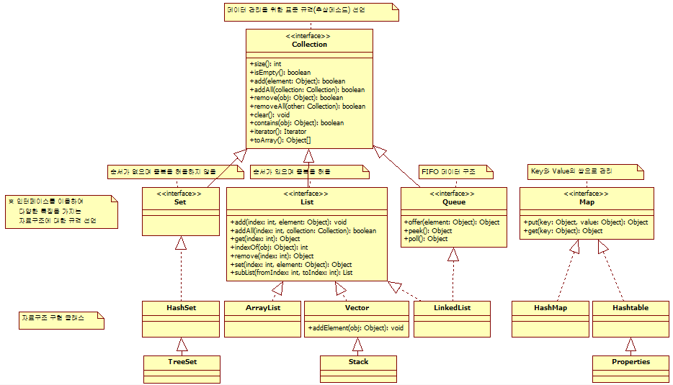
Collection API 구조

Slide 4
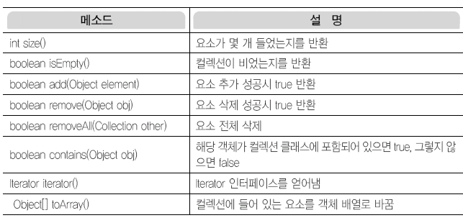
Collection 인터페이스의 주요 메서드
java.util.Collection
자료구조를 표현한 인터페이스로 반드시 제공해야 하는 기본(표준) 규약 메서드(저장, 검색, 수정, 삭제 등 : CRUD)를 선언한 최상의 인터페이스이다.

Slide 5
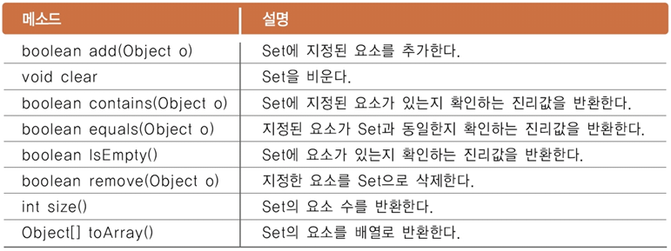
Set 인터페이스의 주요 메서드
java.util.Set extends Collection
데이터의 중복 저장 없이 데이터를 관리하기 위한 규약(인터페이스)이다.
순서와 관련 없이 데이터를 관리한다.
HashSet이 Set 인터페이스를 구현한 대표적인 클래스이다.

Slide 6
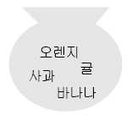
Set 인터페이스 사용 예제
HashSet set = null;
set = new HashSet( );
set.add("사과");
set.add(new Banana(“바나나"));
set.add(100);
set.add(new Integer(150));
set.add(Calendar.getInstance());
set.add("사과");

Slide 7
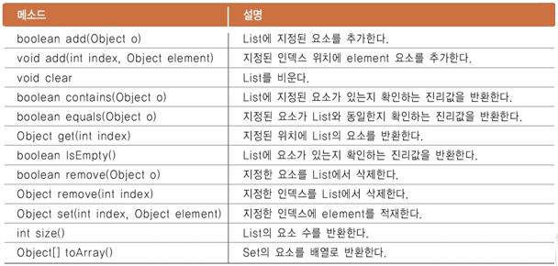
List 인터페이스의 주요 메서드
java.util.List extends Collection
순서를 통해 데이터를 관리하기 위한 규약(인터페이스)이다.
Set과 달리 요소가 순차적으로 관리되며, 중복을 허용하는 특징을 가진다.
ArrayList, Vector, LinkedList가 List 인터페이스를 구현한 대표적 클래스이다

Slide 8
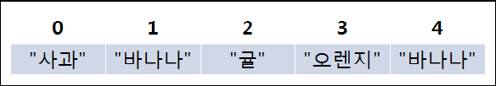
List 인터페이스 사용 예제
List list = null;
list = new ArrayList( );
list.add("사과");
list.add(new Banana(“바나나"));
list.add(100);
list.add(new Integer(150));
list.add(Calendar.getInstance());
list.add("사과");

Slide 9
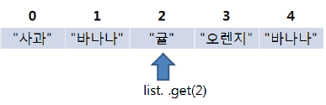
List 인터페이스의 get() 메서드
순서를 이용한 데이터 조회
String item = list.get(2);

Slide 10
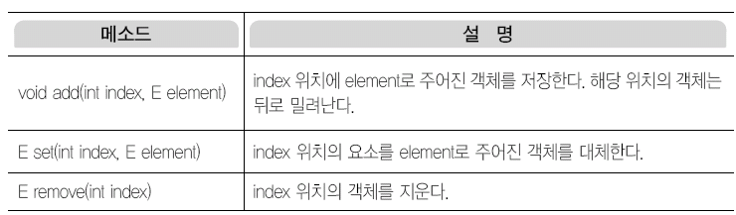
List에서 원소 추가, 변경, 삭제

Slide 11
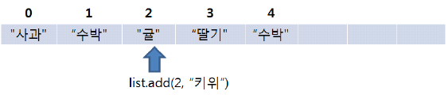

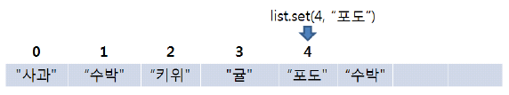

List에서 원소 추가, 변경, 삭제

Slide 12
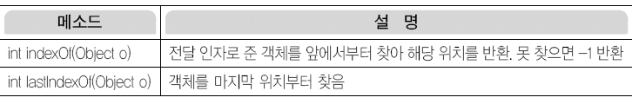
List에서 데이터 검색

Slide 13
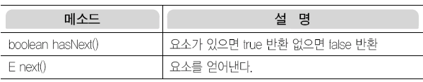
Iterator 인터페이스
java.util.Iterator
Collection에 의해 관리되는 데이터를 반복 검색하기 위한 인터페이스이다
Iterator elements = collection.iterator();
while(elements.hasNext()){
System.out.println(elements.next());
}

Slide 14
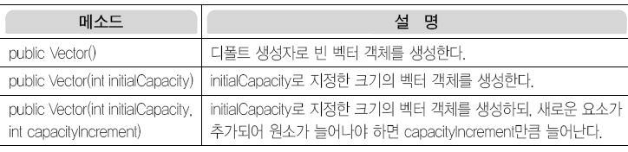
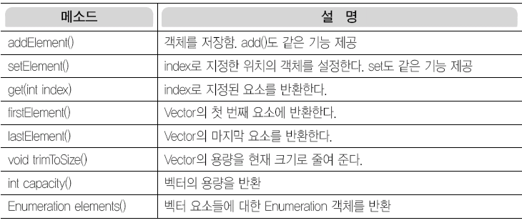
Vector 클래스
java.util.Vector implements List

Slide 15
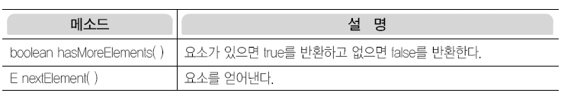
Enumeration 인터페이스
java.util.Enumeration
동기화 처리된 Collection에 의해 관리되는 데이터를 반복 검색하기 위한 인터페이스이다
Enumeration elements = vector.elements();
while(elements.hasMoreElements()){
System.out.println(elements.nextElement());
}

Slide 16
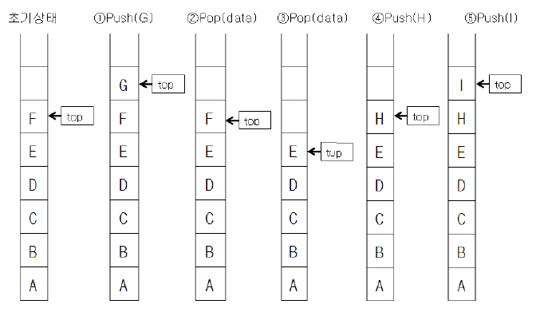
Stack 클래스
java.util.Stack extends Vector
LIFO(Last-In Fist-Out) 구조의 콜렉션 클래스

Slide 17
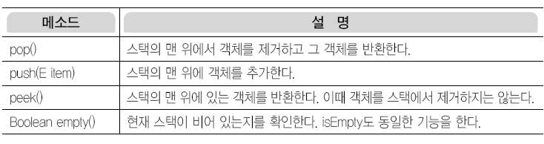
Stack 클래스의 주요 메서드

Slide 18
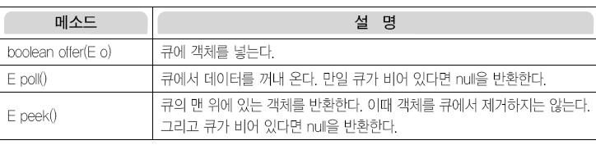
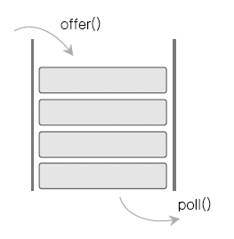
LinkedList 클래스
java.util.LinkedList implements List, Queue
Queue는 FIFO(First-In Fist-Out) 구조로 데이터를 관리하기 위한 인터페이스

Slide 19
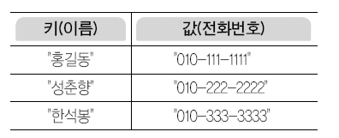
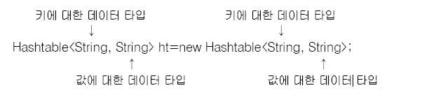
Map 인터페이스
java.util.Map
Map은 key(키)와 value(값)의 쌍으로 데이터를 관리하기 위한 인터페이스이다

Slide 20


HashMap 클래스
java.util.HashMap implements Map
ht.put("홍길동", "010-111-1111");
ht.put("성춘향", "010-222-2222");
ht.put("한석봉", "010-333-3333");
String phone=ht.get("성춘향");

Slide 21
Generic(제네릭) 소개 및 필요성
Collection 객체는 저장 시 원소를 Object 형으로 Up Casting해서 관리함으로 인하여 검색 시 Down Casting을 해야하는 번거로움이 발생할 수 있다
Vector vec = new Vector();
vec.add("Apple"); // 내부적으로 요소들을 Object형으로 관리
vec.add("Banana");
vec.add("Orange");
String temp; //toUpperCase() 메서드를 사용하기 위해서 String 선언
for(int i=0; i<vec.size(); i++){
temp = vec.get(i); //컴파일시 에러 발생
temp = (String)vec.get(i);//Object형을 String형으로 Down Casting
System.out.println(temp.toUpperCase());
}

Slide 22
Generic(제네릭) 타입을 사용한 경우
검색 시 Down Casting을 하지 않아도 된다
Vector<String> vec = new Vector<String>();
vec.add("Apple"); //String형만 저장할 수 있다
vec.add("Banana");
vec.add("Orange");
String temp;
for(int i=0; i<vec.size(); i++){
temp = vec.get(i);
System.out.println(temp.toUpperCase());
}

Slide 23
Generic(제네릭) 타입을 사용한 경우
Map에 제네릭 타입 사용
Hashtable<String, String> ht = new Hashtable<String, String>( );
// 해쉬 테이블에 String형의 키와 String형의 값 선언
ht.put("사과", "Apple");
ht.put("딸기", "StrawBerry");
ht.put("포도", "Grapes");
// 해쉬 테이블의 값을 키를 이용하여 검색
String Val = ht.get("포도");
if(Val != null) {
System.out.println("포도-> " + Val);
}
Enumeration<String> Enum = ht.keys();
while(Enum.hasMoreElements()){
String key = Enum.nextElement();
String value = ht.get(key);
System.out.println(key + " : "+ value);
}

Slide 24
Generic 타입을 이용한 Generic 클래스 정의
[접근제한자] [기타제한자] class 클래스명<T> [extends 상위_클래스] [implements 인터페이스]{
}
public class GenericClass<T> {
private T member;
public GenericClass(T member){
this.member = member;
}
public void setMember(T member){
this.member = member;
}
public T getMember(){
return member;
}
public static void main(String[] args) {
// Generic 클래스 사용
GenericClass<String> generic = new GenericClass<String>("김기정”);
generic.setMember(“김기정”);
String member = generic.getMember());
System.out.println(member);
}
}

Slide 25
Generic 타입과 와일드카드(?)
public class CollectionsExam {
public static void main(String[] args) {
Vector<String> list = new Vector<String>();
list.add("Apple");
list.add("Banana");
list.add("Orange");
Vector<? extends Object> objList;
objList = list;
for(Object obj : objList) {
System.out.println(obj);
String temp=(String)obj; // Down Casting 필요
System.out.println(temp.toUpperCase());
}
}
}

